Slide 1


Fédération des Recherches
Eau, Environnement et Territoires
FR EAU
Eau, Environnement, Territoire
FR EAU

Slide 2
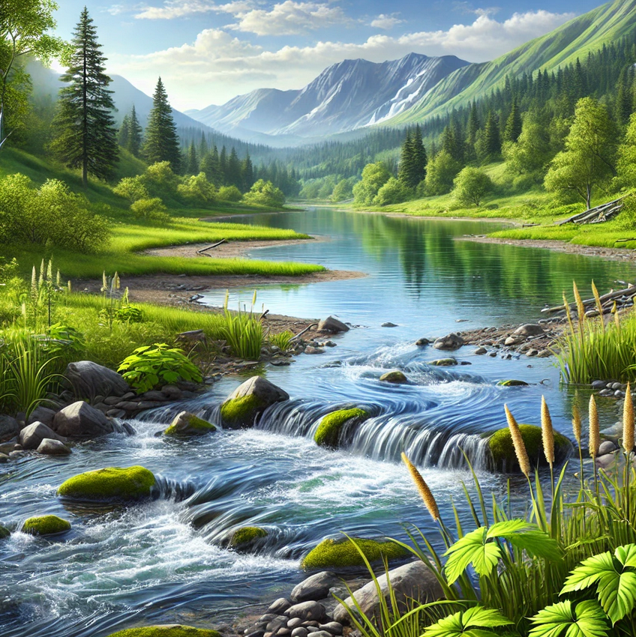
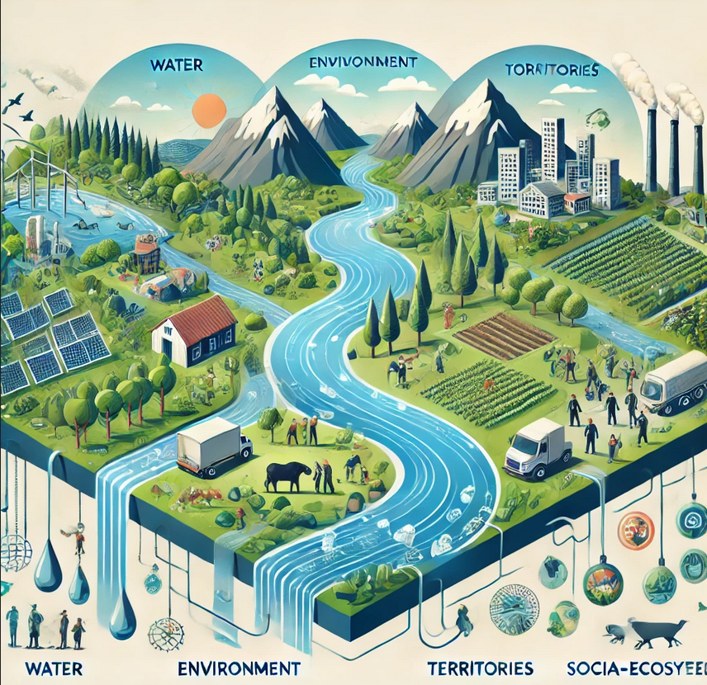
Objectifs
  Fédérer et promouvoir les recherches pluri- et inter-disciplinaires du site Clermont Auvergne sur l’eau en interaction avec l’environnement et les socio-écosystèmes des territoires associés, dans un contexte de pression anthropique et de changements globaux

Slide 3
Objectifs
Promouvoir une recherche fondamentale d’excellence avec des retombées/applications dans le cadre des AAP nationaux et internationaux.
Mutualiser et fédérer les moyens de recherche du site clermontois et permettre l’acquisition de nouveaux équipements de pointe.
Participer, grâce à un ancrage territorial fort, au transfert de connaissances vers les acteurs professionnels, les entreprises, les collectivités territoriales et le grand public.

Slide 4
Objectifs
Favoriser l'animation scientifique interdisciplinaire autour de la question de l’eau dans toutes ces dimensions
Contribuer aux formations supérieures en renforçant le lien Recherche/Formation
Tisser des liens avec les acteurs de la ressource en eau à l’échelle locale, régionale et nationale.

Slide 5
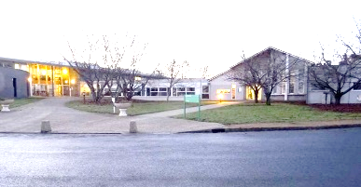
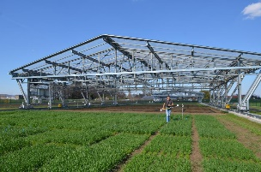
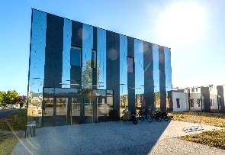
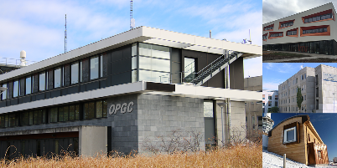
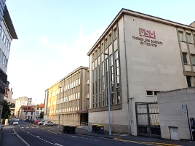
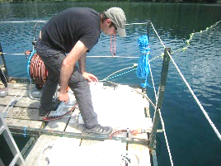
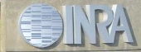
Contexte scientifique unique
  Un écosystème d’unités mixtes UCA/CNRS/INRAE recouvrant des champs disciplinaires variés
  Recherches intégratives : cycle hydro-biogéochimique de l’eau, le long du continuum Atmosphère-Eaux de surface-Eaux souterraines-Territoires; gestion et usages de la ressource en eau, interactions écosystèmes/agrosystèmes
  Sites instrumentés/labélisés au cœur des territoires
  Centre de stockage de données partagées (CEBA)
  Un historique d’activité structurante inter-équipe forte (FRE, PRE) consolidée par une production scientifique de qualité, des mutualisations d’équipement, de RH et des soutiens financiers conséquents.

Slide 6
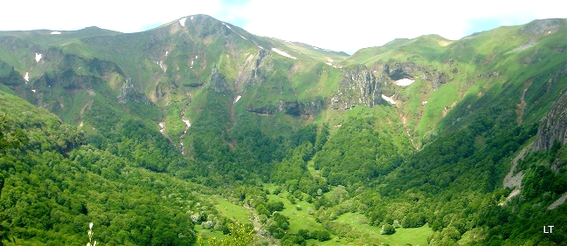
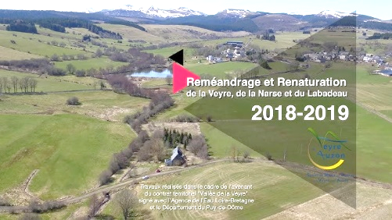
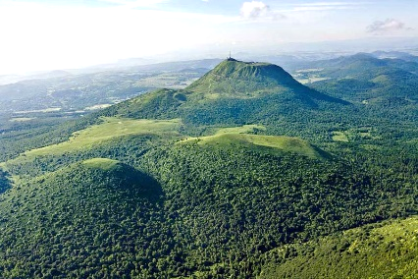

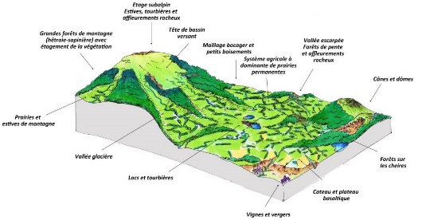




Contexte géographique unique où l’eau est omniprésente
  Environnement géologique et géographique unique en France (Terres volcaniques, Moyenne montagne/Têtes de bassins/Plaine alluviale)
  Environnement naturel exceptionnel composés d’écosystèmes remarquables originaux et préservés, milieux de référence et d’étude (écosystèmes aquatiques, prairies permanentes, surfaces peu artificialisées, conditions atmosphériques uniques, zones humides, zones uranifères)
  Environnement socio-économique spécifique unique en France (agriculture, tourisme, thermalisme) fortement liés à la ressource en eau

Slide 7
Projet scientifique
Caractérisation de la ressource en eau pour une gestion durable
Changements globaux dans un continuum Atmosphère/Eaux de surface/Eaux souterraines
Usages et représentations de l’eau
3 axes thématiques
Acquisition, mutualisation et partage des données sur l’eau
2 axes transversaux
Appui aux politiques territoriales et aux relations science et société

Slide 8
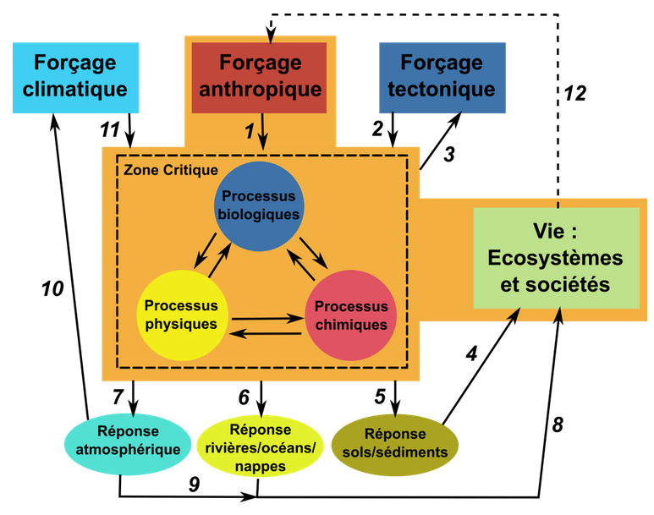
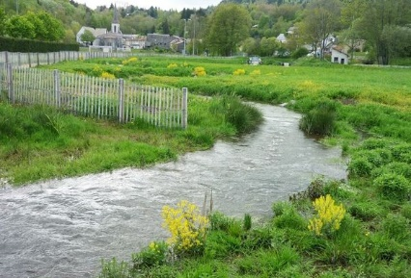
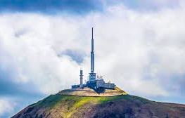
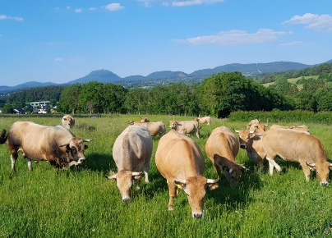
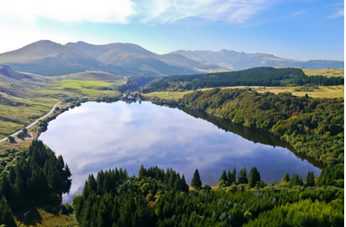
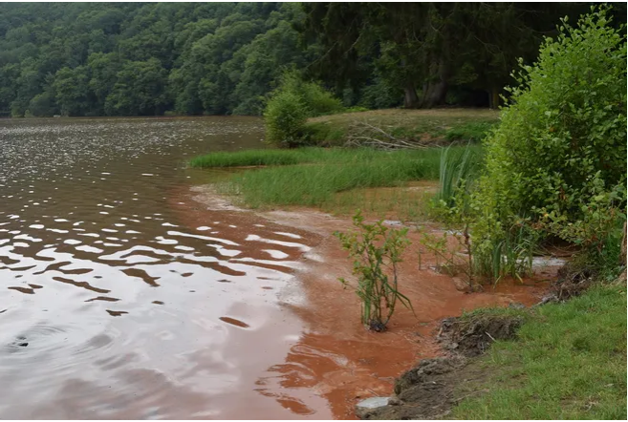
Projet scientifique
La caractérisation approfondie du fonctionnement des différents systèmes aquatiques, naturels et anthropiques,
Les flux d’eau, d’éléments chimiques et biologiques, naturels ou synthétiques, entre les différents compartiments ;
La modélisation de ces systèmes complexes écologiques et sociaux pour le développement d’outils d’aide à la gestion ;
Les impacts négatifs et positifs des flux, qualitatifs et quantitatifs, et des interfaces sur les sociétés (impacts socio-économiques, santé publique) ;
le développement de pratiques et d’actions innovantes et durables, l’identification des leviers disponibles et des mécanismes de mitigation/remédiation permettant une meilleure gestion de la ressource en eau.
Caractérisation de la ressource en eau pour une gestion durable
Brantley et al. (2007)

Slide 9
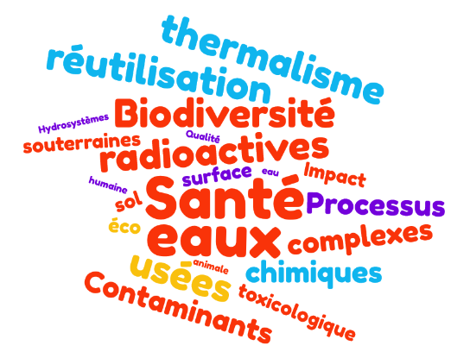
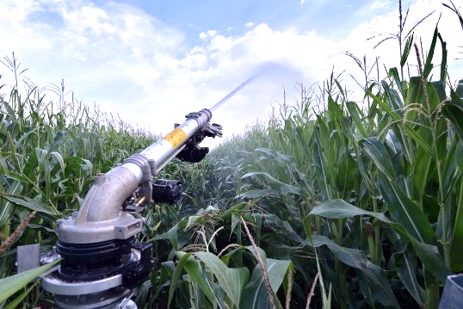
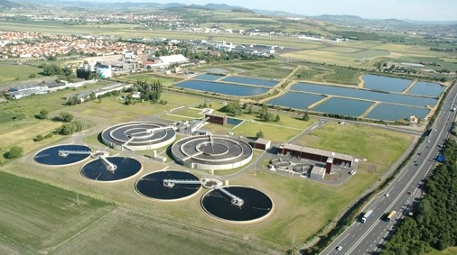
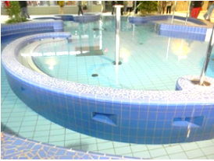
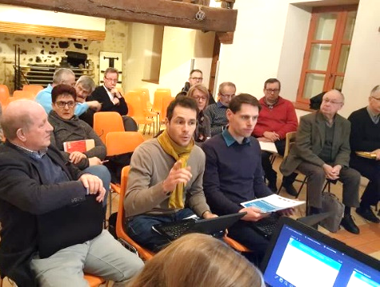
Projet scientifique
Usages et représentations de l’eau
(1) L’impact des différents usages de l’eau sur la ressource (qualité/quantité), la santé environnementale et humaine et compréhension des processus complexes de transfert et transformation associés :
(2) Les représentations des usages et des risques liés à l’eau, leurs causes et leurs implications pour la ressource, les territoires et les sociétés ;
(3) Les modes de coordination entre acteurs-usagers de l’eau (gestion des conflits, gouvernance, politiques publiques) et leur adaptation aux caractéristiques spécifiques de différents contextes socio-écologiques.
Notes:
(2) Cet objectif explore comment les usages de l’eau (consommation, irrigation, loisirs, etc.) et les perceptions des risques associés (pollution, sécheresse, inondations) influencent non seulement la gestion et la préservation de la ressource en eau, mais aussi l’organisation des territoires et des sociétés. Cela inclut l’impact sur les politiques, les comportements, et les adaptations nécessaires face aux défis environnementaux et sociaux liés à l’eau.

Slide 10
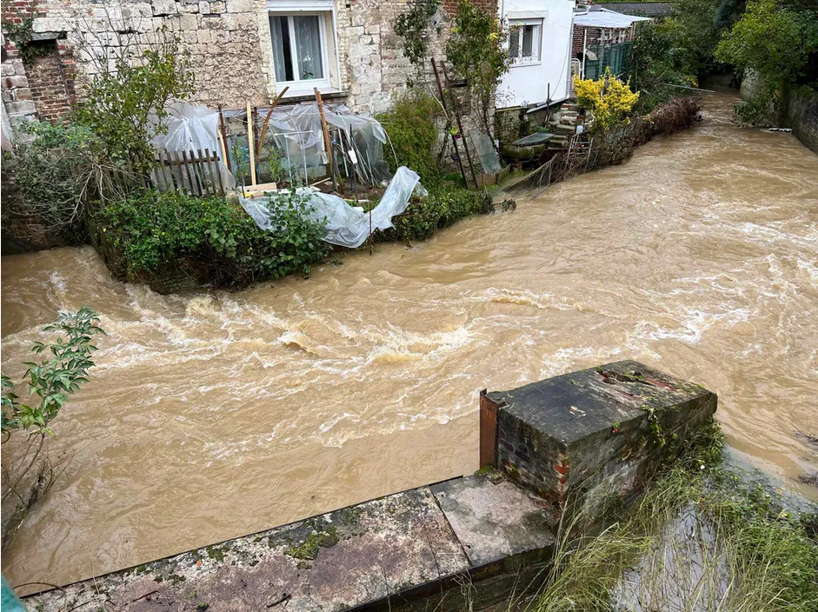
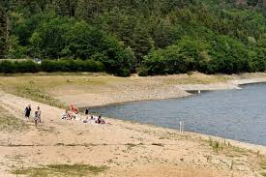
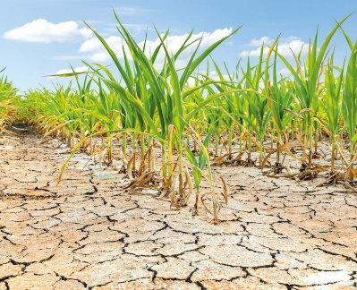
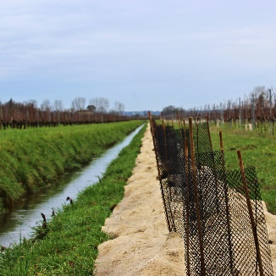
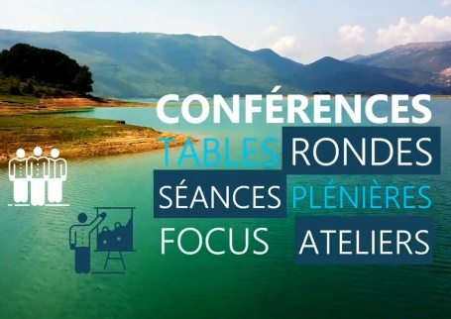
Projet scientifique
Changements globaux dans le continuum atmosphère-eaux de surface-eaux souterraines
Les effets des changements globaux sur le cycle de l’eau et les écosystèmes, en analysant les interactions bio-physico-chimiques et socio-économiques à différentes échelles spatio-temporelles, pour développer des modèles prédictifs.
(2) la résilience et l’adaptabilité des organismes face aux changements globaux ;
Les risques des changements globaux et les interactions milieu-société, impactant la disponibilité en eau, les pratiques de gestion et les services écosystémiques.
(4) les leviers disponibles et les mécanismes de mitigation/remédiation pouvant émerger et permettre une meilleure gestion de la ressource en eau dans un contexte de changements globaux.

Slide 11
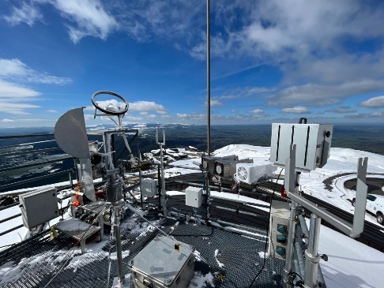
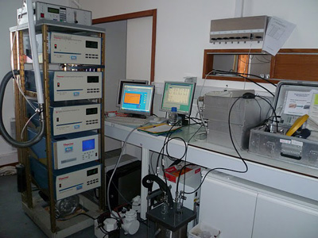
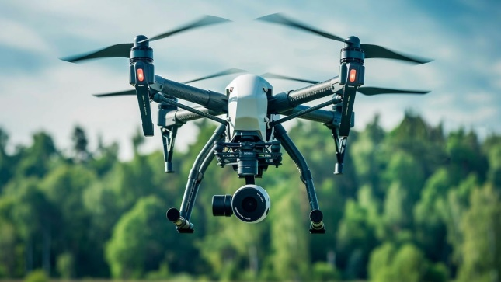
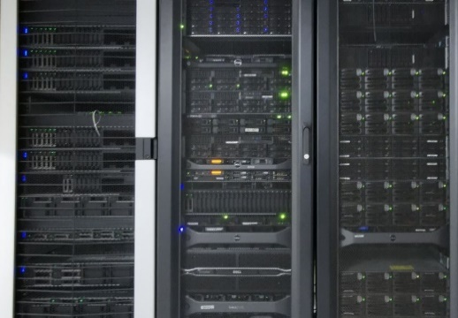
Projet scientifique
L’identification des sites instrumentés existants/ou de nouveaux sites d’intérêt à instrumenter à l’échelle clermontoise et le renforcement/mutualisation de leur monitoring ;
Le développement d’outils et de méthodes pour fiabiliser les données
La collecte des données, les protocoles normalisés assurant leur qualité, le stockage et la mutualisation ; les protocoles d’interaction dynamique avec les bases de données locales (CEBA…) et nationales.
L’exploitation de ces données et le développement d’outils d’aide à la décision
Acquisition, mutualisation et partage des données sur l’eau

Slide 12
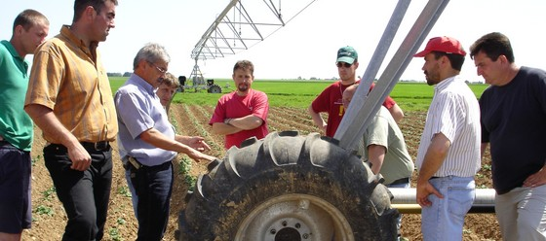
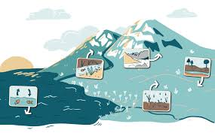
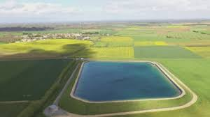
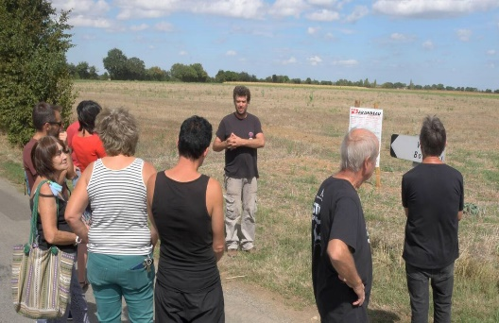
Projet scientifique
La mise en œuvre de démarches participatives de recherche incluant les acteurs publics, socio-économiques ou de la société civile ;
Le développement de projets de recherche-action ou de recherche-création ;
La valorisation des données et résultats pour soutenir les décisions publiques et accompagner les acteurs socio-économiques et la société civile : expertise multidisciplinaire, transfert de connaissances, participation à des groupes d’experts, et production de livrables (cartographies, rapports, recommandations).
La valorisation des résultats de recherche au travers de l’organisation d’évènements/du développement de supports (publications, podcasts…) à destination du grand public.
Appui aux politiques territoriales et relations science-société

Slide 13
Identification de 5 défis structurants
et à faire évoluer collectivement

Slide 14


Les défis scientifiques
Défi 1 : Construction d’un observatoire de l’eau sur le continuum atmosphère/eaux de surfaces/eaux souterraines/territoires.
Caractériser la ressource en eau naturelle des nuages aux exutoires
Comprendre les effets des changements globaux et de leur variabilité sur la qualité, la quantité et l’usage des masses d’eau :
  Caractérisation des processus spécifiques (biologiques, physico-chimiques, géochimiques…) qui sous-tendent le fonctionnement des systèmes aquatiques et leur évolution
  Détection des tendances à moyen et long terme
  Analyse des évènements extrêmes et des conséquences associées
  Caractérisation des usages de l’eau et de leur empreinte sur la disponibilité et la qualité de la ressource

Slide 15
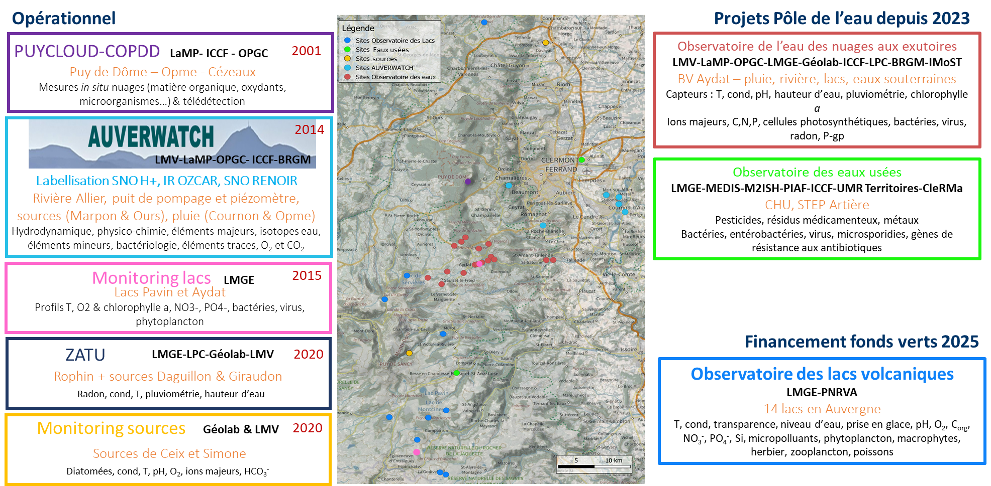
Les défis scientifiques
Défi 1 : Construction d’un observatoire de l’eau sur le continuum atmosphère/eaux de surfaces/eaux souterraines/territoires.

Slide 16
Les défis scientifiques
Défi 1 : Construction d’un observatoire de l’eau sur le continuum atmosphère/eaux de surfaces/eaux souterraines/territoires.

Slide 17
Les défis scientifiques
Défi 2 : Analyser et comprendre les liens entre compartiments et interfaces le long du continuum Atmosphère/Eaux de surface/Eaux souterraines
Les verrous à lever
Complexité des interactions multi-échelles
Caractérisation des processus aux interfaces
Échelles spatiales et temporelles
Transferts matière-énergie
Dynamique non linéaire
Réactivité chimique et biologique
Effets des changements globaux
Modélisation et prédiction
Impact climatique
Modèles intégrés
Anthropisation
Incertitudes
Variabilité naturelle et dynamique des systèmes environnementaux
Dimension socio-environnementale
Hétérogénéité spatiale et temporelle
Lien avec les usages de l’eau
Dynamique des processus naturels

Slide 18
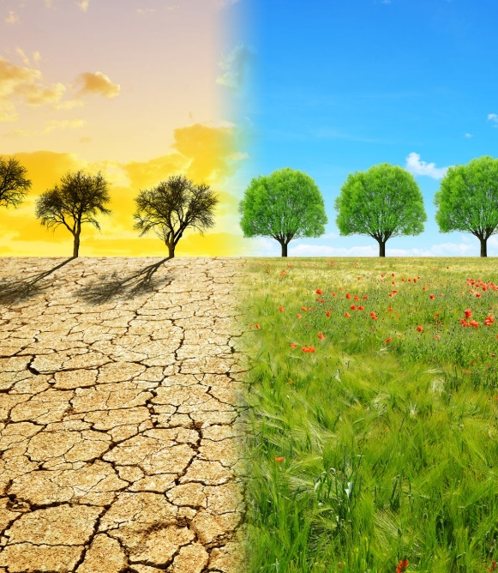

Les défis scientifiques
Défi 3: Identification et caractérisation des évènements extrêmes et de leurs impacts sur le fonctionnement des écosystèmes, des usages de l’eau et du mode de gouvernance
Comment définir un évènement extrême?
Métriques définies à définir pour les caractériser
Précipitations intenses, vague de chaleur, sécheresse, crues,…
D’autres à définir en lien avec les compartiments impactés par ces
évènements, notamment les écosystèmes
Comment mettre en place les méthodes d’observation fiables, pertinents et pérennes pour les détecter et le quantifier?
Les études rétro-climatiques de ces évènements seront utiles
Instrumentations
Acquisition/stockage données
Outils statistiques / IA

Slide 19
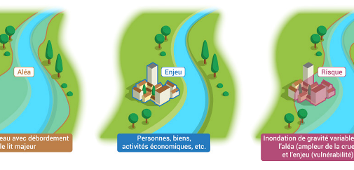
Les défis scientifiques
Défi 3: Identification et caractérisation des évènements extrêmes et de leurs impacts sur le fonctionnement des écosystèmes, des usages de l’eau et du mode de gouvernance
Ecosystèmes à cibler: rivières /lacs, zones humides, forêt
Méthodologie pour caractériser leur réponse/adaptation
Réponses aux perturbations/résilience? Mécanismes associés?
Dynamique d’invasion, changement des communautés…
Conditions réelles
Conditions semi-contrôlées?
Ces évènements vont naturellement poser la question de la disponibilité de l’eau (rechargement des nappes, stockage de l’eau…) pour différents secteurs et exacerber de nombreuses formes de pollution de l'eau
Ces études seront aux bénéfices/service de la prédiction/anticipation de ces évènements (ex: prévision inondation) et d’une meilleure gestion des écosystèmes

Slide 20
Les défis scientifiques
Défi 4 : Approches systémiques et intégrées de la gestion de l’eau : quels cadres conceptuels et méthodologiques ?
Développer et opérationnaliser des cadres conceptuels interdisciplinaires
  Une diversité de concepts/cadres pour l’analyse et la modélisation des processus écologiques et sociaux
Binder, C. R., Hinkel, J., Bots, P. W., & Pahl-Wostl, C. (2013). Comparison of frameworks for analyzing social-ecological systems. Ecology and society, 18(4).

Slide 21
Les défis scientifiques
Défi 4 : Approches systémiques et intégrées de la gestion de l’eau : quels cadres conceptuels et méthodologiques ?
Développer des outils et méthodes de gestion et traitement des données
  Données hétérogènes à différentes échelles temporelles et spatiales
Binder, C. R., Hinkel, J., Bots, P. W., & Pahl-Wostl, C. (2013). Comparison of frameworks for analyzing social-ecological systems. Ecology and society, 18(4).
Guerrero, A. M., Bennett, N. J., Wilson, K. A., Carter, N., Gill, D., Mills, M., ... & Nuno, A. (2018). Achieving the promise of integration in social-ecological research. Ecology and Society, 23(3).

Slide 22
Les défis scientifiques
Défi 5 : Changement institutionnel et évolution des usages et représentations de l’eau : analyse des processus et transitions
Transition écologique => évolution des usages et représentations de la ressource en eau
  Quels facteurs écologiques, économiques et sociaux ?
  Quel rôle de l’environnement institutionnel ?
    Cadre légal et règlementaire
    Politiques environnementales, sectorielles, d’aménagement
    Normes sociales
    Objectif : mieux comprendre les interactions entre processus de changement institutionnel et évolution des usages et représentations
  Leviers pour une gestion adaptative et durable de la ressource en eau

Slide 23


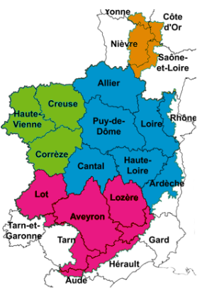
Intégration du projet scientifique dans le contexte national et international
En phase avec les enjeux de recherche et les enjeux sociétaux affichés au niveau régional/national/ européen
Fonds Massif - Programme 2021-2027
convention Interrégionale du Massif central (CIMAC) et d'un programme FEDER (POMAC)
Préserver et valoriser les ressources naturelles : biodiversité, eau et énergies renouvelables
Programme national de recherche sur l’eau douce continentale.
Changer de paradigme et réhabiliter l’eau comme bien commun dans un contexte de pressions climatiques et anthropiques accrues sur l’environnement.
Accélérer les transitions et mesurer les impacts des changements globaux sur les socio-écosystèmes
Programme européen de recherche, d’innovation et de solutions intégrées pour la gestion durable et securisée des ressources en eau

Slide 24
Gouvernance
Bureau exécutif
Dir. + 2 Dir adj.
+ Chargés missions
Chargés de missions
Resp. Observatoire/ Actualités - Webmaster / Resp. défis / Formation Resp. technique
Structure d’appui à la
gestion (Tutelles)
Réunions mensuelles
Conseil de la FR
Resp. Labos + Resp. structures partenaires (CIR1, ZATU, BRGM, ZAL, FR …)
Conseil des partenaires non-académiques, acteurs de la gestion de l’eau sur le territoire auvergnat
Réunions annuelles
Comité scientifique Bureau + experts extérieurs
Réunions bisannuelles
Réunions trimestrielles
Partenaires :
Académiques : ZATU, ZAL, CIR, BRGM, CEBA, SysMic, UCA-Partner, Associations étudiantes,
Non-académiques : Agence de l’Eau, Parc des volcans, syndicats mixte de rivière, STEP, Collectivité territoriale, associations citoyennes, …

Slide 25
Fonctionnement
Approches transverses sur des sites communs : observations in situ, expérimentation, analyses, enquêtes, modélisation ;
Mutualisation des efforts pour l’acquisition de grands équipements du site ;
Mise en commun d’outils de recherche (Plates-formes techniques, plateformes d’analyses) ;
Financement de projets interdisciplinaires sur AAP:
  projets émergents annuels
  projets structurants pluriannuels (avec RH)
Réponse à des AAP nationaux, internationaux
Organisation de réunions d’animation scientifique (journée annuelle de la fédération, journées thématiques, formations plus particulièrement à visée des doctorant-e-s).

Slide 26
Les Unités mixtes associées
Intitulé des unités | Personnes impliquées | Intitulé des unités | Personnes impliquées
GEOLAB | 14 | ACCEPPT
ICCF | 14.85 | AME2P
LAMP | 16 | CELIS
LISC | 2 | CERDI
LMBP | 3 | CHEC
LMGE | 61 | CMH
LMV | 6 | Com Soc
LPCA | 12.1 | EHIC
MEDIS | 9 | IAE/CLERMA
OPGC | 8 | IHRIM
Territoires | 10 | IMOST
TSCF | 9 | LAPSCO
MSH | 1 | Lescores
PIAF |  | LIMOS
GDEC |  | LRL
UMRF |  | M2ISH
UREP |  | PHIER
AAU |  | Ressources
Total unités | 13 | Total personnes impliquées | 165.95

Slide 27
La suite…..
Validation par les tutelles : CNRS (réunion à venir), UCA, INRAe
Un signal positif : Validation d’une CPJ CNRS interdisciplinaire à Clermont
Chaire inter-institut (Chimie, Terre et Univers, écologie et environnement), une chaire dans le domaine de la microbiologie – chimie atmosphérique – physique de l’atmosphère, dans l’UMR6296 ou l’UMR6016 ou l’UMR6023.
Discussion sur le budget : à venir
Budget récurrent UCA 2025 : 33200€
Budget CNRS, INRAE : en attente
Autres : …

Slide 28
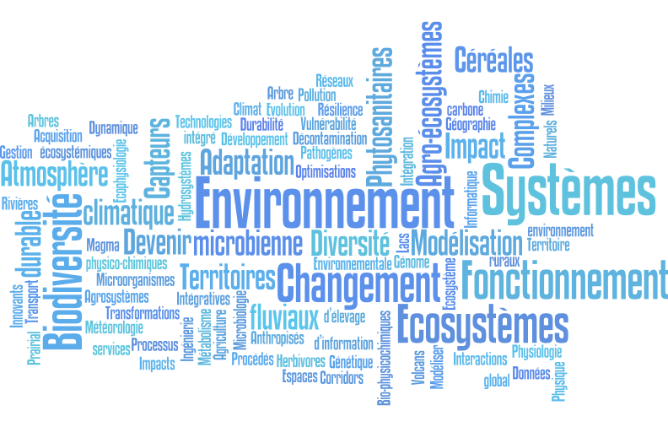
La FR EAU : Un projet au service de notre communauté
Appel à volontaire pour participer à la gouvernance, porter des missions ou toute action innovante

